Slide 1
Structural VHDL
Structural VHDL
Παράδειγμα Multiplexer
Component
Component specification
Port map command
Unconnected outputs
Unconnected inputs
Generic map command
Generate command
Configuration
Παράδειγμα 4-bit Adder
Ασκήσεις - Προβλήματα

Slide 2
Structural VHDL
Η Structural VHDL μπορεί να χρησιμοποιηθεί για ιεραρχικούς σχεδιασμούς (hierarchical design).
Βάσει μίας entity (class) μπορούν να υλοποιηθούν
πολλά components (class instances – objects).
Η διασύνδεση των components περιγράφεται με την Structural VHDL.
Για να περιγράψουμε ένα κύκλωμα σε Structural VHDL ξεκινάμε από το λογικό διάγραμμά του.
  περιέχει τις αρχές του κυκλώματος
  δεν είναι απαραίτητο να περιέχει όλες τις λεπτομέρειες.
Η Structural VHDL μπορεί κατ’ αυτό τον τρόπο να αντικαταστήσει ένα σχηματικό και είναι ανεξάρτητη από το περιβάλλον σχεδιασμού, αφού η περιγραφή γίνεται σε VHDL.
Αυτός ο τρόπος προγραμματισμού είναι πολύ χρήσιμος
παρότι παρουσιάζει κάποια δυσκολία στην ανάγνωσή του.

Slide 3
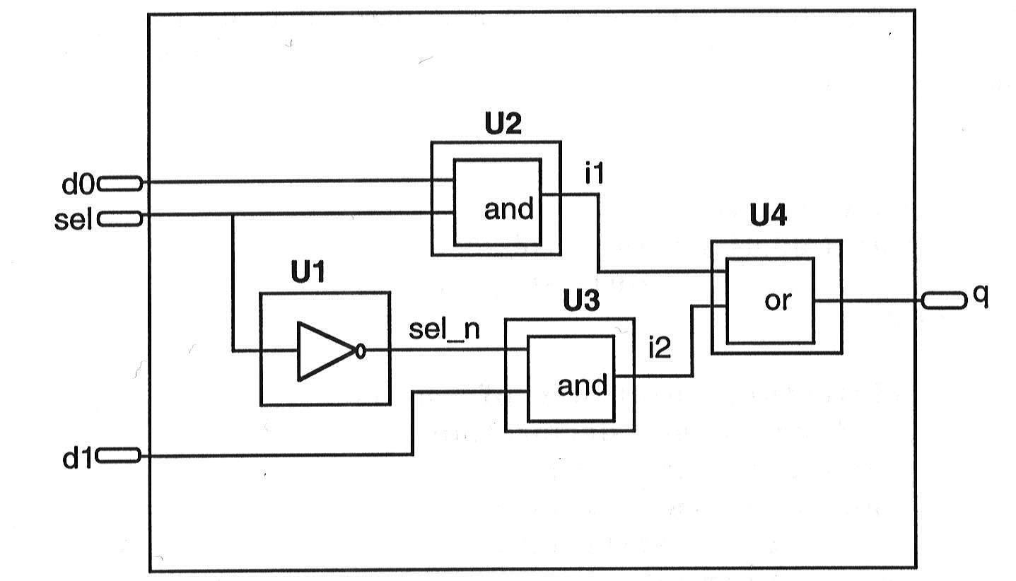
Παράδειγμα Multiplexer

Slide 4
Παράδειγμα Multiplexer
--
-- File: mux.vhd
-- Mux Structural
--
library IEEE;
use IEEE.std_logic_1164.all;
entity and_comp is
port (a, b: in STD_LOGIC;
c: out STD_LOGIC);
end and_comp;
architecture rtl of and_comp is
begin
c <= a and b;
end rtl;

Slide 5
Παράδειγμα Multiplexer
library IEEE;
use IEEE.std_logic_1164.all;
entity or_comp is
port (a, b: in STD_LOGIC;
c: out STD_LOGIC);
end or_comp;
architecture rtl of or_comp is
begin
c <= a or b;
end rtl;
library IEEE;
use IEEE.std_logic_1164.all;
entity inv_comp is
port (a : in STD_LOGIC;
b : out STD_LOGIC);
end inv_comp;
architecture rtl of inv_comp is
begin
b <= not a;
end rtl;

Slide 6
Παράδειγμα Multiplexer
library IEEE;
use IEEE.std_logic_1164.all;
entity mux is
port (d0, d1, sel: in STD_LOGIC;
q: out STD_LOGIC);
end mux;
architecture mux_struct of mux is
-- Component declaration
component and_comp
port (a, b: in STD_LOGIC;
c: out STD_LOGIC);
end component;
component or_comp
port (a, b: in STD_LOGIC;
c: out STD_LOGIC);
end component;
component inv_comp
port (a : in STD_LOGIC;
b : out STD_LOGIC);
end component;
signal i1, i2, sel_n : STD_LOGIC;

Slide 7
Παράδειγμα Multiplexer
-- Component Specification
for U1 : inv_comp Use Entity work.inv_comp(rtl);
for U2, U3 : and_comp Use Entity work.and_comp(rtl);
for U4 : or_comp Use Entity work.or_comp(rtl);
begin
-- Component instantiation
U1 : inv_comp port map(sel,sel_n);
U2 : and_comp port map(d0,sel,i1);
U3 : and_comp port map(sel_n,d1,i2);
U4 : or_comp port map(i1,i2,q);
end mux_struct;

Slide 8
Παράδειγμα Multiplexer

Slide 9
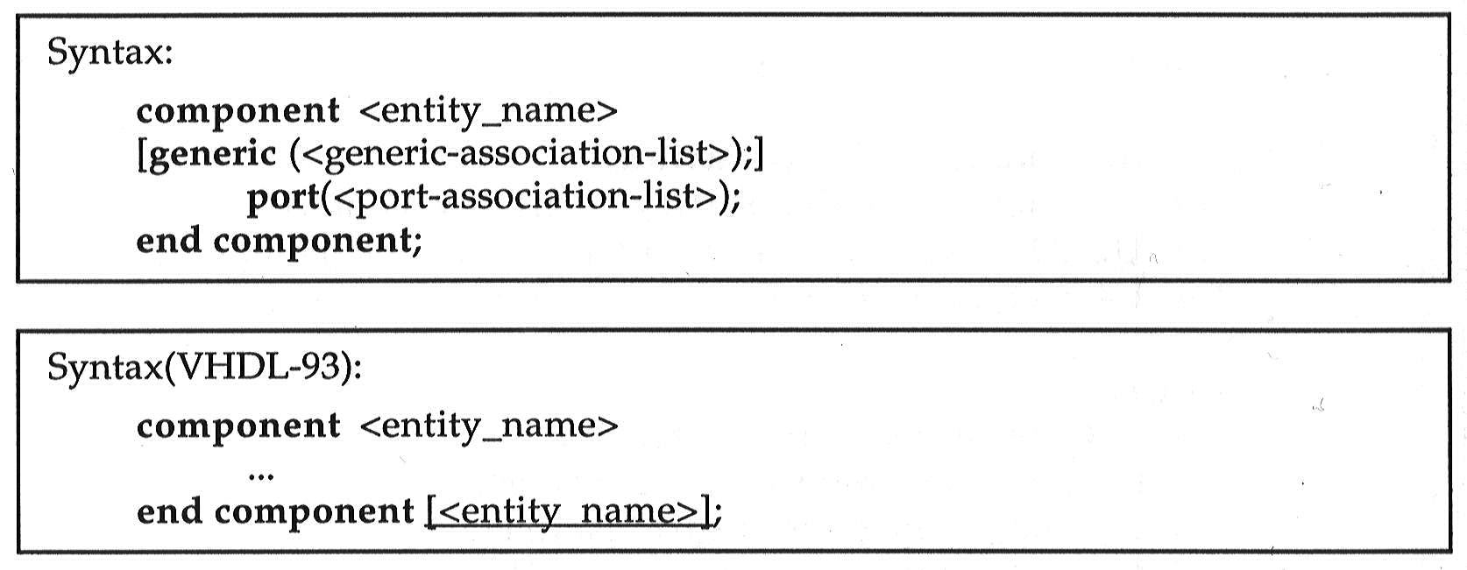
Component
Ένα component δηλώνεται μεταξύ του architecture και του begin,
στο συντρέχον (concurrent) μέρος του κώδικα.
Η σειρά με την οποία δηλώνουμε τα signals στην εντολή port πρέπει να είναι ακριβώς η ίδια όπως στην entity του component,
διαφορετικά θα παρουσιαστεί λάθος στο compilation.

Slide 10
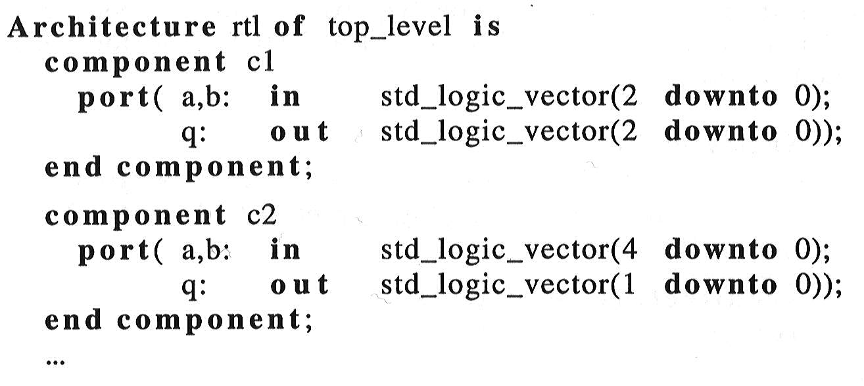
Component

Slide 11
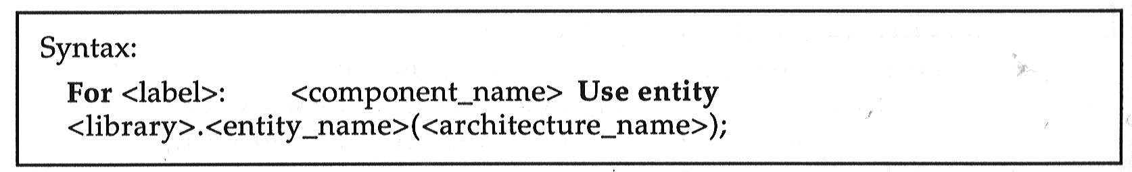
Component specification
Ο ορισμός (specification) ενός component γίνεται με την εντολή Use και χρησιμοποιείται κυρίως για την επιλογή της αρχιτεκτονικής κατά την προσομοίωση.
Τα εργαλεία της σύνθεσης επιτρέπουν την ύπαρξη των ορισμών μέσα στον κώδικα αλλά δεν τις λαμβάνουν υπ’ όψη.

Slide 12
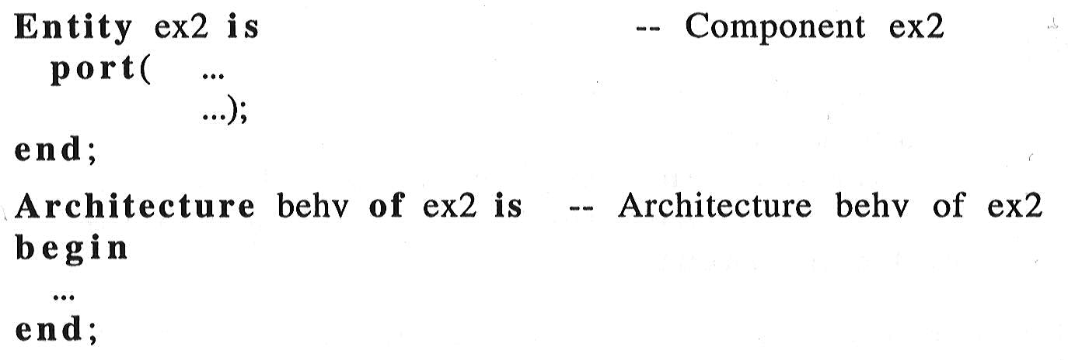
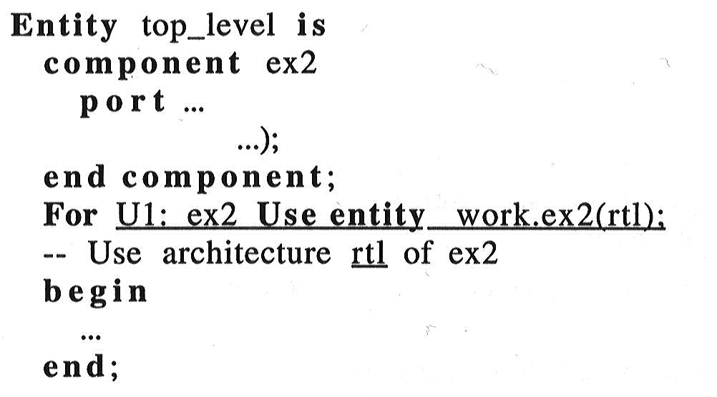
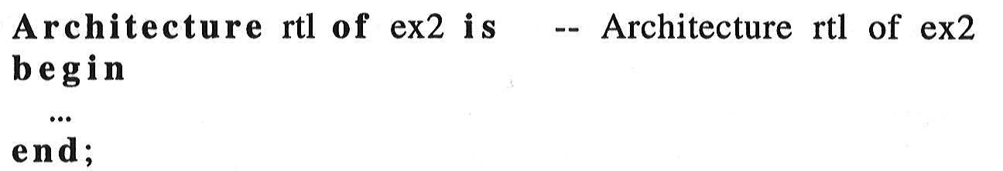
Component specification
Ένα component στην VHDL μπορεί να περιγράφεται σε διάφορες αρχιτεκτονικές.

Slide 13
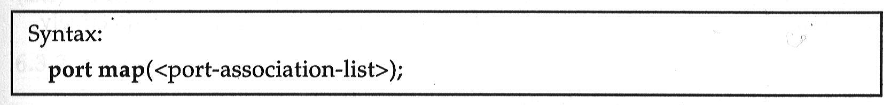
Port map command
Η σύνδεση μεταξύ των components γίνεται με την εντολή port map.
Πρέπει να δίνεται προσοχή στη σειρά των σημάτων
Παραδείγματα
U2 : and_comp port map(d0, sel, i1);
U2 : and_comp port map( a => d0, b = >sel, c => i1 );
Ως label μπορεί να χρησιμοποιηθεί οποιοδήποτε όνομα.

Slide 14
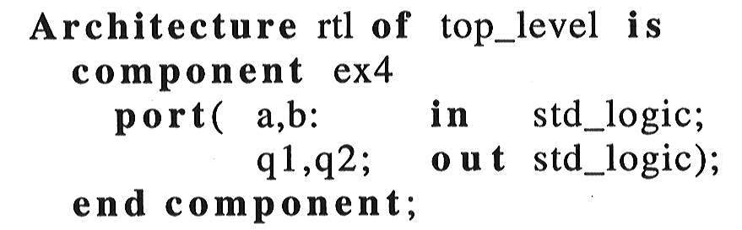
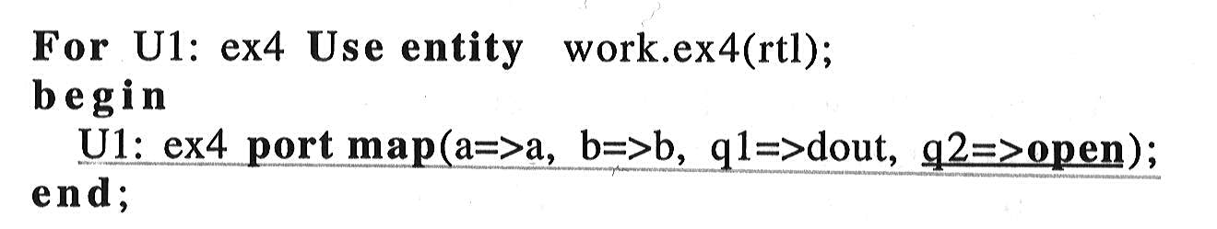
Unconnected outputs
Όταν σε ένα component ένα από τα σήματα εξόδου πρέπει να μείνει ασύνδετο τότε χρησιμοποιούμε την λέξη open.
Παράδειγμα

Slide 15
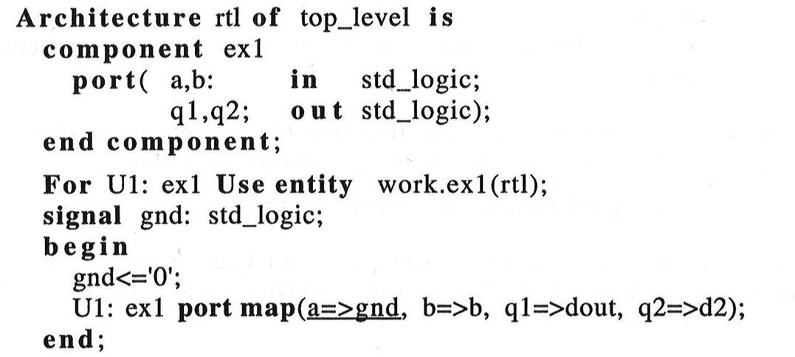
Unconnected inputs
Κανένα από τα σήματα εισόδου δεν επιτρέπεται να είναι ασύνδετο (floating).
Εάν ένα σήμα εισόδου δεν χρησιμοποιείται,
πρέπει να συνδεθεί στο VCC ή στο GND.
Παράδειγμα

Slide 16
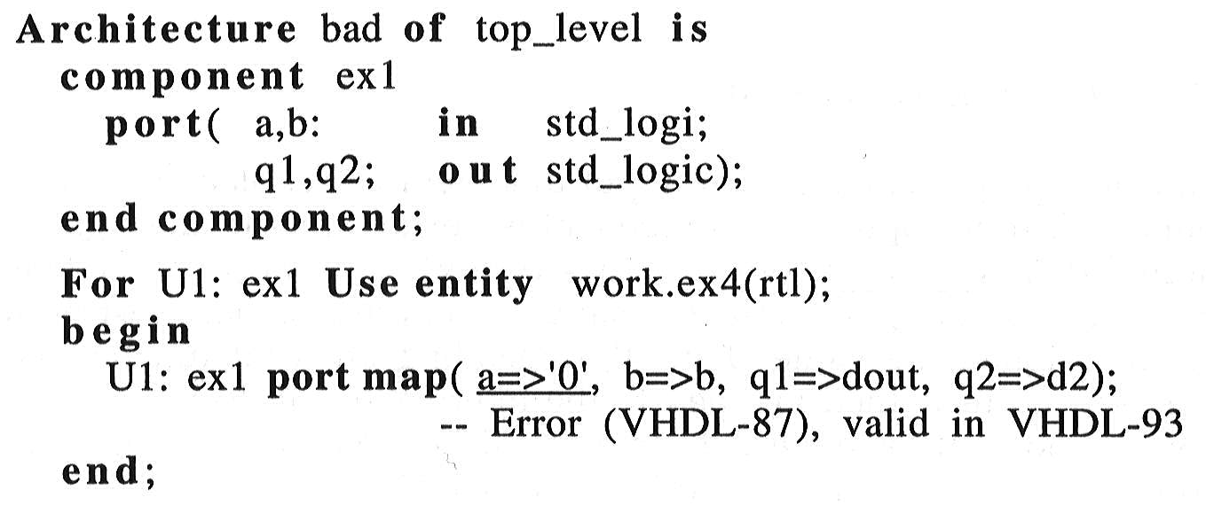
Unconnected inputs
Στη VHDL-93 μπορούμε να κάνουμε mapping στο ‘0’ ή στο ‘1’
Παράδειγμα

Slide 17
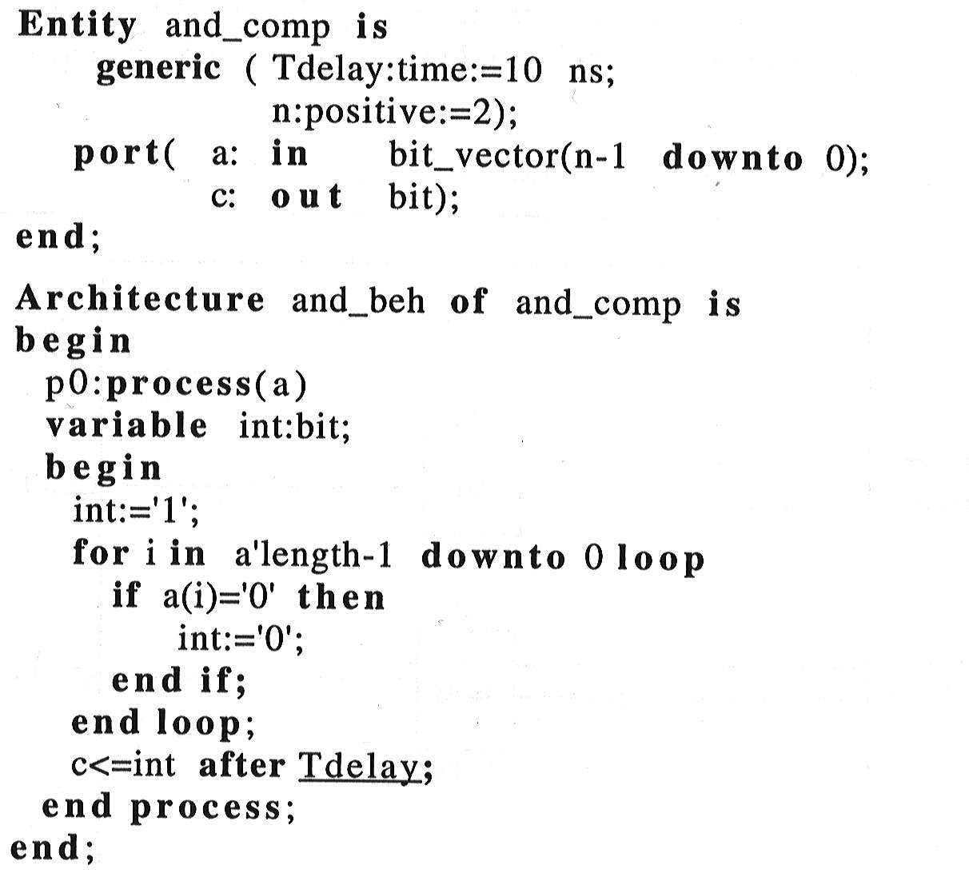
Generics - Generic map command
Τα generics χρησιμοποιούνται συνήθως για να εισάγουν πληροφορία σε ένα μοντέλο.
Με την εντολή generic map μπορούμε να αλλάξουμε τις τιμές των generics.

Slide 18
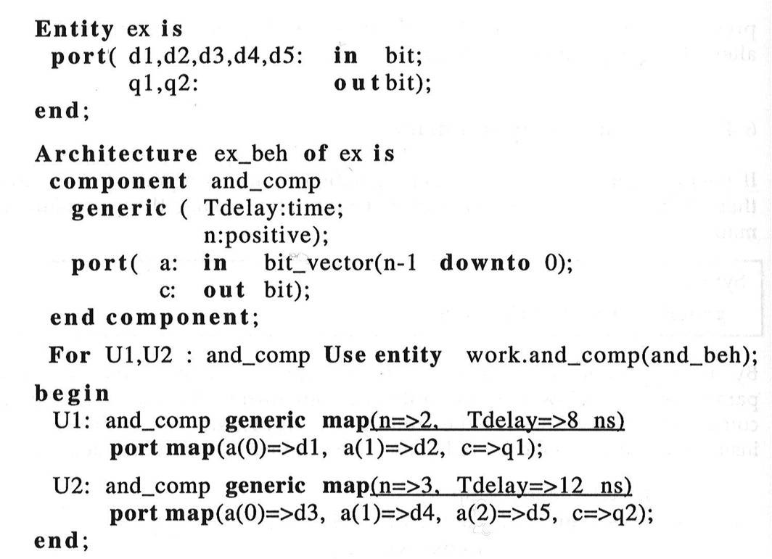
Generics - Generic map command

Slide 19
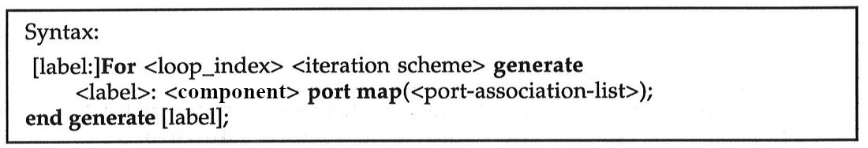
Generate command
Εάν ένα component πρέπει να χρησιμοποιηθεί πολλές φορές, μπορούμε να χρησιμοποιήσουμε την εντολή port map εντός βρόχου
library IEEE;
use IEEE.STD_LOGIC_1164.all;
entity c1 is
port( a, b : in std_logic;
q : out std_logic );
end c1;
architecture behav of c1 is
begin
q <= a and b;
end behav;
library IEEE;
use IEEE.STD_LOGIC_1164.all;
entity top is
port( a, b : in std_logic_vector(15 downto 0);
q : out std_logic_vector(15 downto 0) );
end top;
architecture rtl of top is
component comp
port ( a, b : in std_logic;
q : out std_logic );
end component;
for U : comp use entity work.c1(behav);
begin
c_gen : for i in 0 to 15 generate
U : comp port map(a(i), b(i), q(i));
end generate;
end rtl;

Slide 20
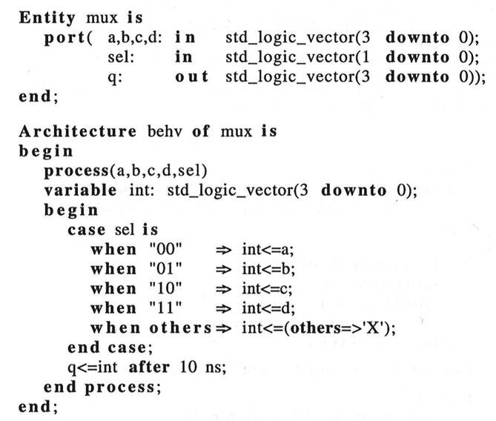
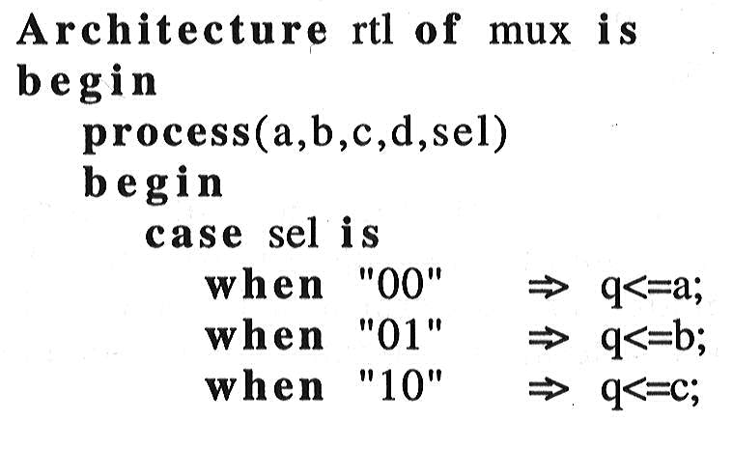
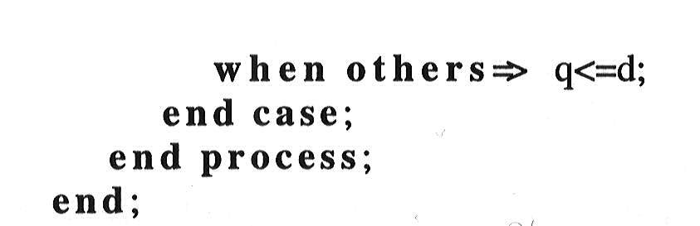
Configuration
Η configuration συνδέει μία architecture με μία entity.
Παράδειγμα

Slide 21
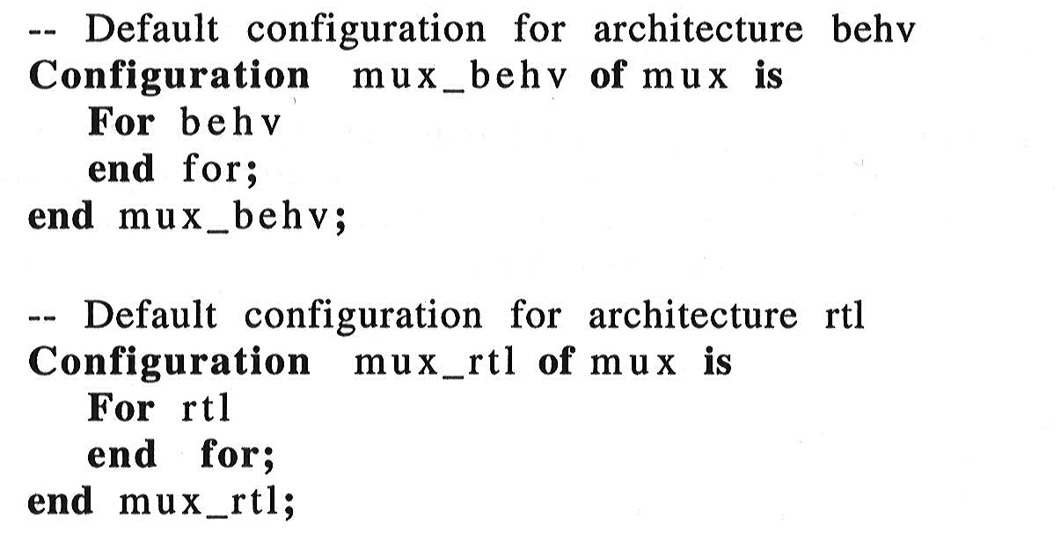
Configuration
Τα εργαλεία της σύνθεσης αγνοούν όλες τις configurations και απλά συνθέτουν την αρχιτεκτονική η οποία παρουσιάζεται τελευταία. Η configuration χρησιμοποιείται σε προσομοιώσεις.

Slide 22
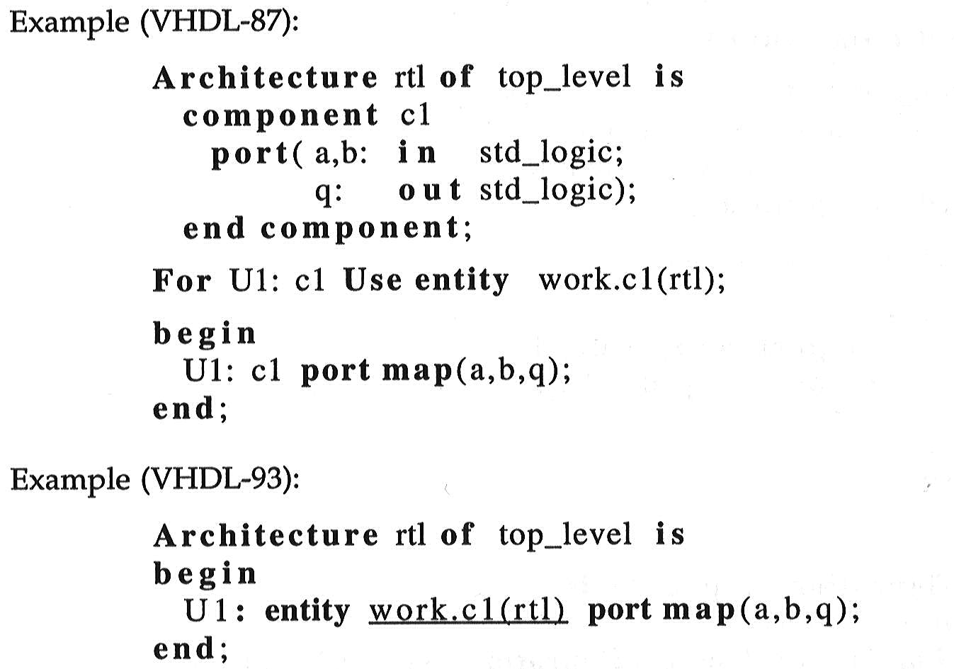
Direct instantiation (VHDL-93)
Στη VHDL-93 δεν είναι απαραίτητο να υποδεικνύουμε τα components μέσα στην architecture.

Slide 23
Direct instantiation (VHDL-93)
Ακολουθεί το παράδειγμα της διαφάνειας 166, όπου τώρα χρησιμοποιείται άμεση δημιουργία στιγμιοτύπων.
library IEEE;
use IEEE.STD_LOGIC_1164.all;
entity c1 is
port( a, b : in std_logic;
q : out std_logic );
end c1;
architecture behav of c1 is
begin
q <= a and b;
end behav;
library IEEE;
use IEEE.STD_LOGIC_1164.all;
entity top is
port( a, b : in std_logic_vector(15 downto 0);
q : out std_logic_vector(15 downto 0) );
end top;
architecture rtl of top is
component comp
port ( a, b : in std_logic;
q : out std_logic );
end component;
for U : comp use entity work.c1(behav);
begin
c_gen : for i in 0 to 15 generate
U : comp port map(a(i), b(i), q(i));
U : entity work. c1(behav) port map(a(i), b(i), q(i));
end generate;
end rtl;

Slide 24
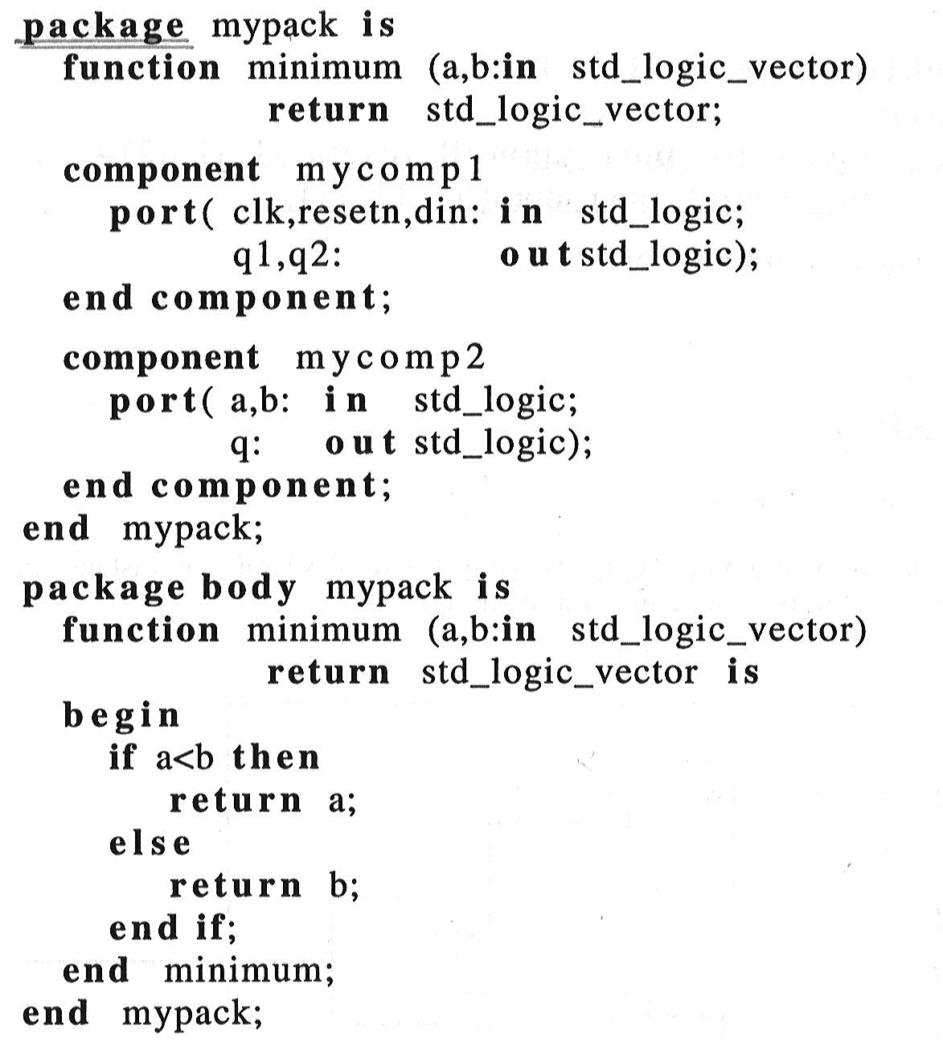
Components in package
Μπορούμε να ορίσουμε components σε ένα package. Με αυτόν τον τρόπο δεν είναι απαραίτητο να δηλώνουμε τα components στο architecture.

Slide 25
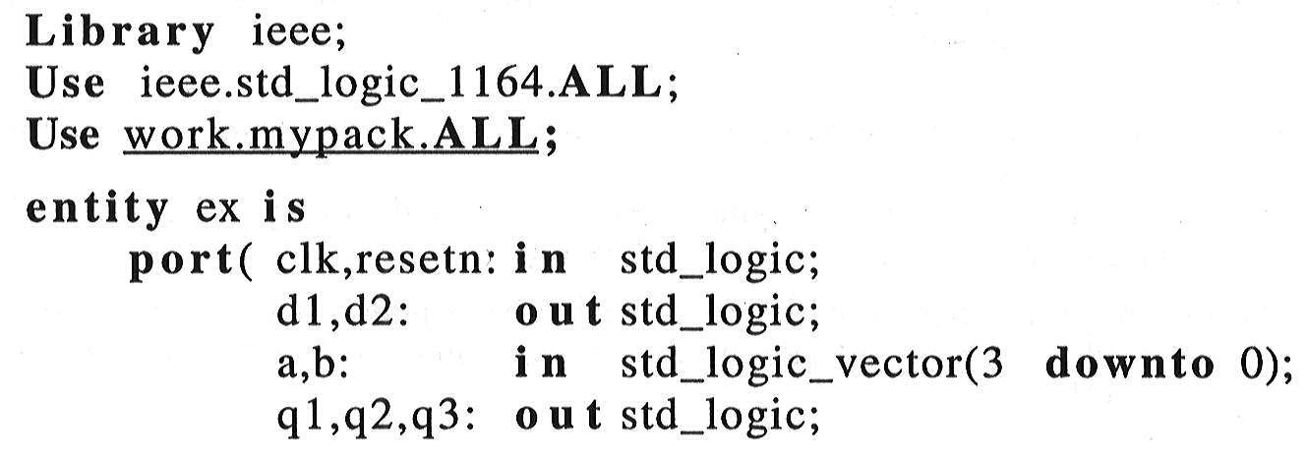
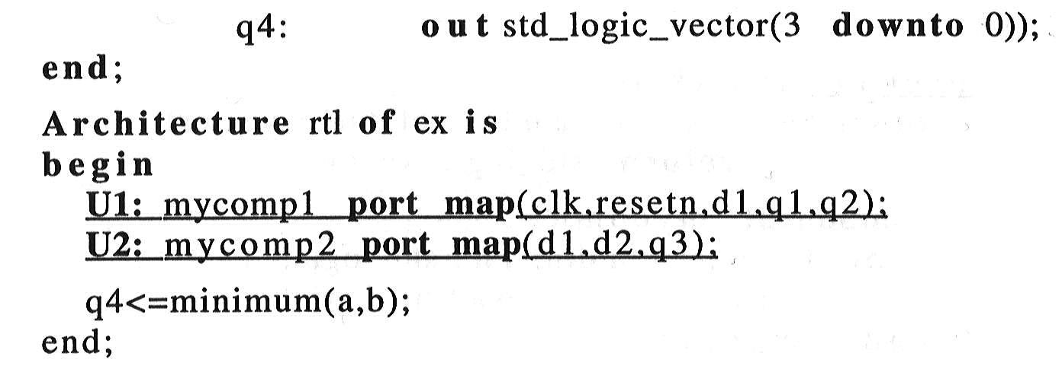
Components in package

Slide 26
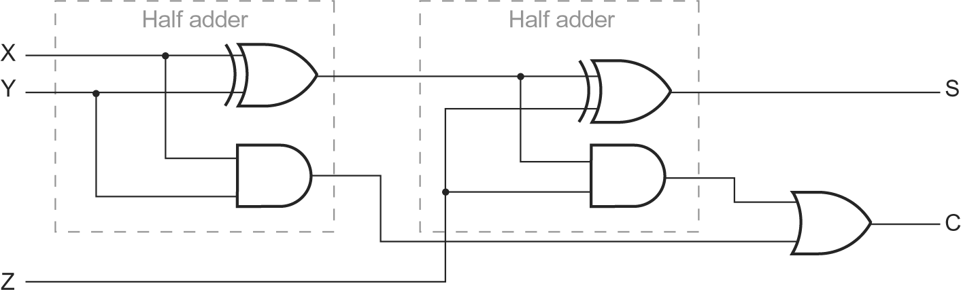
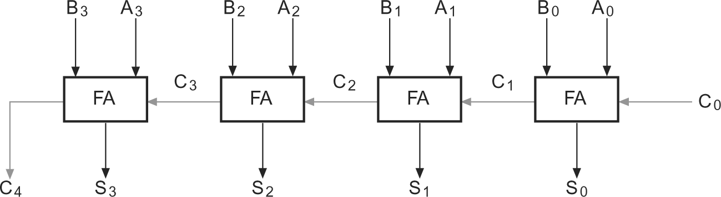
Παράδειγμα 4-bit Adder
Full adder
Cinitial
Cfinal
4-bit adder

Slide 27
Παράδειγμα 4-bit Adder
--
-- File: c:\my designs\str_adder4\SRC\adder_4.VHD
-- 4-bit adder Hierarchical Created by Design Wizard: 02/05/01 20:25:48
--
-- Half Adder
library IEEE;
use IEEE.std_logic_1164.all;
entity half_adder is
port ( x, y : in STD_LOGIC;
s, c : out STD_LOGIC);
end half_adder;
architecture dataflow_3 of half_adder is
begin
s <= x xor y;
c <= x and y;
end dataflow_3;

Slide 28
Παράδειγμα 4-bit Adder
-- Full Adder
library IEEE;
use IEEE.std_logic_1164.all;
entity full_adder is
port ( x, y, z : in STD_LOGIC;
s, c : out STD_LOGIC);
end full_adder;
architecture struc_dataflow_3 of full_adder is
component half_adder
port ( x, y : in STD_LOGIC;
s, c : out STD_LOGIC);
end component;
signal hs, hc, tc : STD_LOGIC;
begin
HA1 : half_adder
port map(x, y, hs, hc);
HA2 : half_adder
port map(hs, z, s, tc);

Slide 29
Παράδειγμα 4-bit Adder
c <= tc or hc;
end struc_dataflow_3;
-- 4-bit-adder
library IEEE;
use IEEE.std_logic_1164.all;
entity adder_4 is
port (A, B : in STD_LOGIC_VECTOR (3 downto 0);
Cinitial : in STD_LOGIC;
S : out STD_LOGIC_VECTOR (3 downto 0);
Cfinal : out STD_LOGIC );
end adder_4;

Slide 30
Παράδειγμα 4-bit Adder
architecture structural_adder_4 of adder_4 is
component full_adder
port ( x, y, z : in STD_LOGIC;
s, c : out STD_LOGIC);
end component;
signal C : STD_LOGIC_VECTOR (4 downto 0);
begin
Bit0 : full_adder
port map (B(0), A(0), C(0), S(0), C(1));
Bit1 : full_adder
port map (B(1), A(1), C(1), S(1), C(2));
Bit2 : full_adder
port map (B(2), A(2), C(2), S(2), C(3));
Bit3 : full_adder
port map (B(3), A(3), C(3), S(3), C(4));
C(0) <= Cinitial;
Cfinal <= C(4);
end structural_adder_4;

Slide 31
Παράδειγμα 4-bit Adder
Cinitial
Cfinal

Slide 32
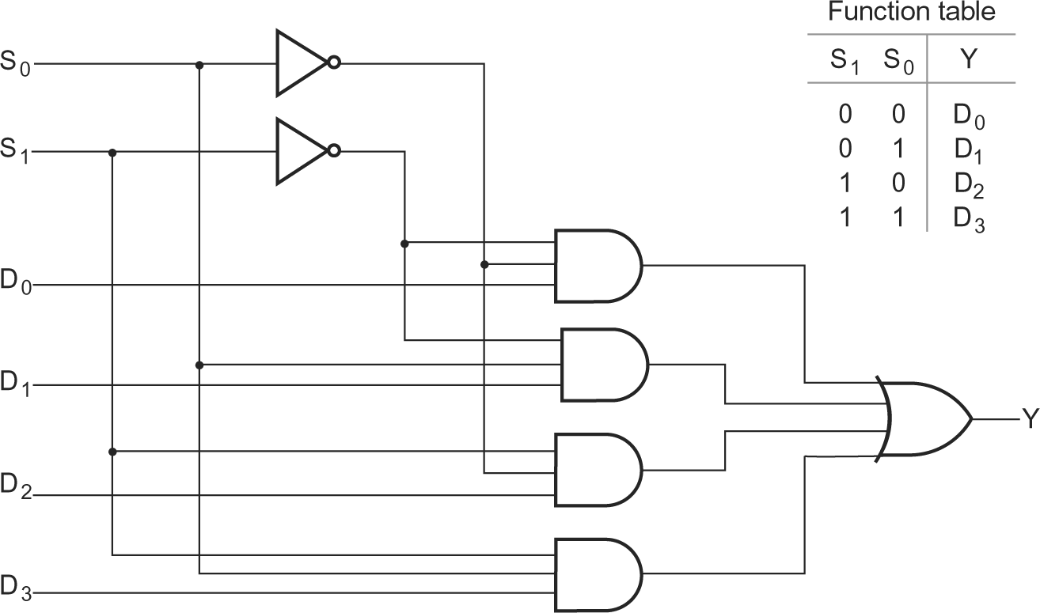
Ασκήσεις - Προβλήματα
1. Να περιγράψετε σε structural VHDL τον multiplexer ο οποίος εικονίζεται στο παρακάτω σχήμα αφού δημιουργήσετε τα components not1, and3, or4. Επαληθεύστε την λογική με προσομοίωση.

Slide 33
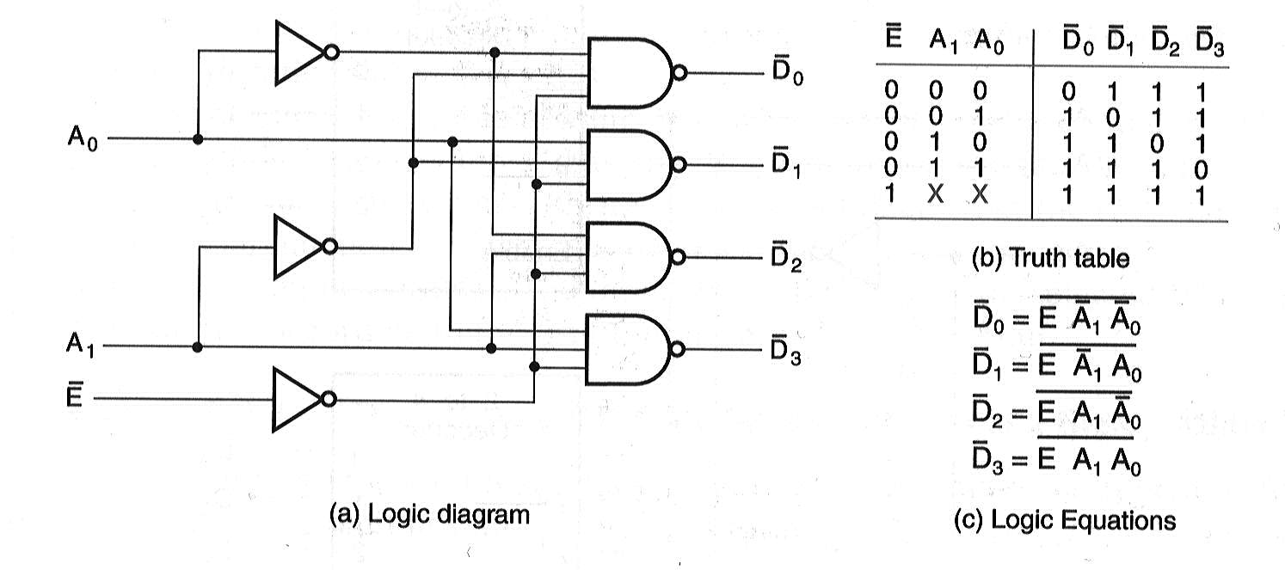
Ασκήσεις - Προβλήματα
2. Να περιγράψετε σε structural VHDL τον decoder ο οποίος εικονίζεται στο παρακάτω σχήμα αφού δημιουργήσετε τα components not1 και nand3. Επαληθεύστε την λογική με προσομοίωση.

Slide 34
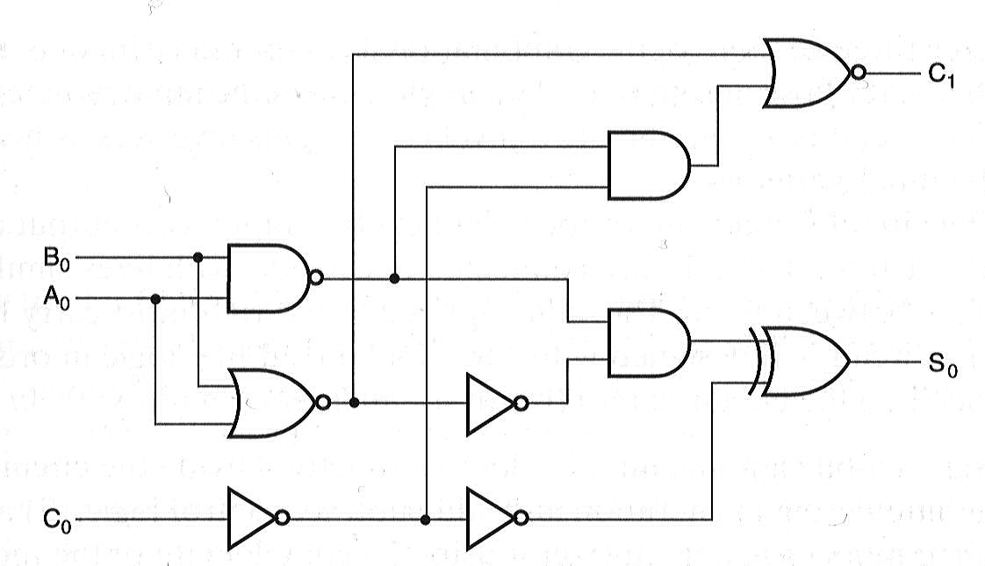
Ασκήσεις - Προβλήματα
3. Να περιγράψετε σε structural VHDL το κύκλωμα το οποίο εικονίζεται στο παρακάτω σχήμα αφού δημιουργήσετε τα κατάλληλα components. Επαληθεύστε την λογική με προσομοίωση και διαπιστώστε ότι το κύκλωμα αντιπροσωπεύει έναν full adder.

Slide 35
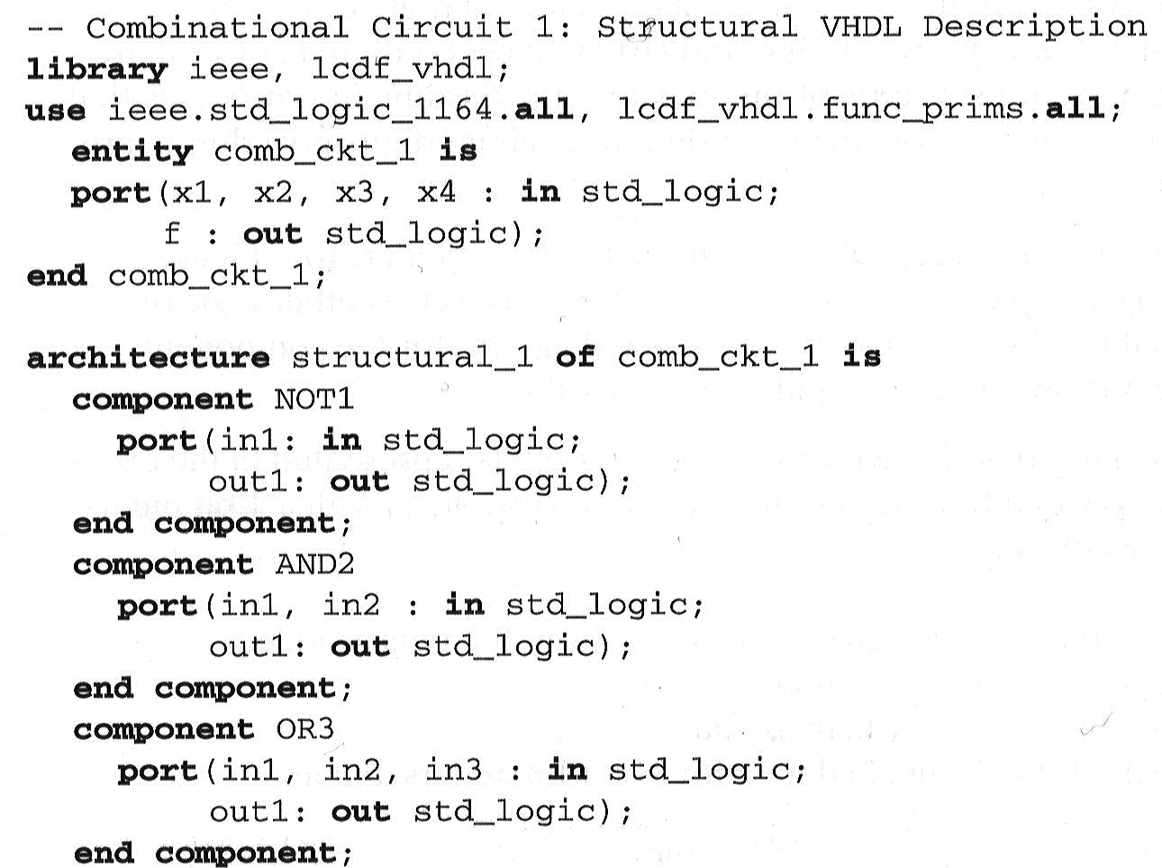
Ασκήσεις - Προβλήματα
4. Σχεδιάστε το κύκλωμα το οποίο περιγράφει ο παρακάτω κώδικας.

Slide 36
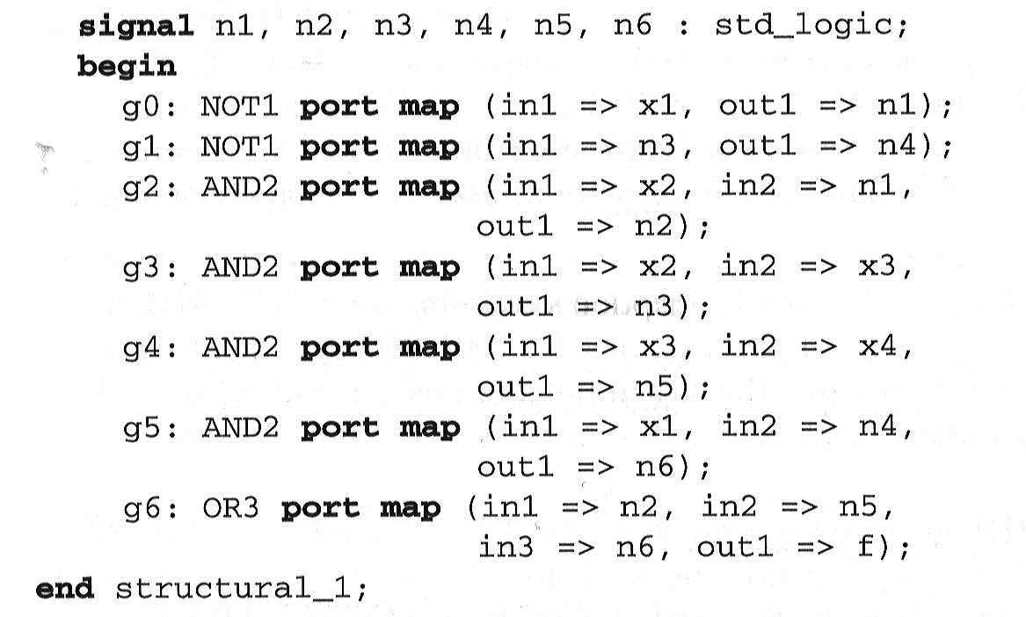
Ασκήσεις - Προβλήματα

